Slide 1
SJAL Päätuomarikoulutus –
Kilpailun ja radan valmistelut
02.10.2023
SJAL tuomarineuvosto/
Jorma Pallonen & Henri Kokkila

Slide 2
Kenttätuomarin valmistautuminen
Vahvista yhteystiedot
Etsi tietoa kisasta (esim. kutsu)
Lue kilpailusta saatu materiaali huolella
Lue Tuomarin Käsikirja
Lue viimeisimmät sääntötulkinnat ja muutokset (WA:lta)
Kertaa säännöt
Ota mukaan tuomarivarustus, varmista mitä järjestäjällä on valmiina.

Slide 3
Päätuomarin valmistautuminen
mitä sanottiin edellä kenttätuomarin valmistautumisesta on voimassa myös päätuomarille
varsinkin SM-kisoihin päätuomarin olisi hyvä saapua jo edellisenä päivänä, jotta mahdollisten puutteiden koirjaamiselle jää aikaa
sen lisäksi selvitä ainakin:
mahdollisuuksien mukaan (esim Google Maps) mitä on varsinaisen ammuntakentän ulkopuolella taulujen takana – vaikuttaa high drawn vaarallisuuteen
kumpi on yhtenäinen: taululinja vai ammuntalinja sillä ensimmäinen vaatii varoetäisyydet ammuntalinjalle
ketkä ovat kisan kenttätuomarit – onko määrä riittävä. Vähintäänkin sähköpostilla olisi varmistettava että he ovat todellakin tulossa, heillä on välineet joko järjestäjän puolesta tai itsellään ja että he tietävät millaiseen kisaan ovat tulossa ja mitkä ovat sitä koskevat säännöt. Viimeinen erityisesti siinä tapauksessa, että WA on muuttanut sääntöjä äskettäin

Slide 4
Kilpailukutsun sisältö
järjestäjän nimi, kilpailuaika ja -paikka sekä kilpailumuoto
osallistumisoikeus
ilmoittautumisaika ja –tapa
harjoitteluammunnan aika
osallistumismaksu
järjestettävät sarjat ja sarjoja koskevat rajoitukset
mahdollinen joukkuekilpailu (Joukkuekilpailuun ilmoittautumisia järjestäjät voivat ottaa vastaan vielä harjoitusammunnan aikana, mutta ei enää kilpailun alkamisen jälkeen)
joukkuekilpailun joukkueiden koko (2 tai 3 hlöä/joukkue) muissa kuin SM-kilpailuissa
kilpailutapaa ja käytettäviä tauluja koskevat tiedot, jos säännöissä kilpailulta niin määrätään
muut tässä sääntökirjassa erikseen ilmoitettavaksi määrätyt sääntöpoikkeukset: sarjojen yhdistäminen, rajattu ammuntatila, poikkeava kentän suunta, 3D-sisäkilpailun finaalit jne.
Kilpailun järjestäjä saa rajoittaa sarjoja, joissa kilpailu järjestetään. Tämä on tehtävä viimeistään kilpailukutsussa, jos sarjoja rajoitetaan. Sarjoja voidaan yhdistää näissä säännöissä määrätyllä tavalla viimeistään ennen varsinaisen kilpailun alkua

Slide 5
Ennen kilpailua kilpailupaikalla
Vahvista saapumisesi
Ole sovitusti paikalla
Muista että tuomarin tehtävät alkavat kauan ennen kilpailun alkua, etenkin maastossa.
Akkreditoidu tai ilmoittaudu paikalla
Ole tarkkana ja hereillä tapaamisissa
Ole mukana keskusteluissa
Epävarmuutta? Kysy!

Slide 6
Ennen kilpailua kilpailupaikalla
Päätuomari jakaa kilpailun aikaiset vastuut
Mitkä taustat kentällä, mitkä luokat pudotuksissa jne.
Tuomareiden kesken käydään läpi kisan kulku ja tehtävät kentällä, sekä sääntömuutokset
Avusta päätuomaria kentän oikeellisuuden tarkistamisessa tarpeen mukaan
Tutustu kilpailupaikkaan ennalta
Välinetarkastus: välineet & vaatetus (tästä on oma koulutusosio)
Notes:
WA:n checklistin läpikäynti
Maastoratoihin tutustuminen voi kestää pitkään. Tämä kannattaa huomioida aloitusajassa tai jos vain mahdollista tehdä ennen ensimmäistä varsinaista kilpailupäivää.

Slide 7
Kilpailun järjestäjän vastuu
olisi kaikkien etu, jos päätuomarin olisi mahdollista osallistua näihin – maastokisoissa lähes välttämätöntä
Kilpailun aikataulu ja esivalmistelut
Kilpailukentän valmistelu
Turva-alueiden valmistelu
Luvat ja turvallisuusselvitykset
Kenttähenkilöstö
Tulospalvelun henkilöstö
Ammunnanjohdon henkilöstö
Ravintolahenkilöstö
Päätuomari ja tarvittaessa muut tuomarit

Slide 8
Tuomarin vastuu
Yhteistyö kilpailijoiden, muiden tuomareiden ja järjestäjän kanssa
Välinetarkastus
Tuomarille osoitettujen taustojen ammunnan valvonta
Ammunnan turvallisuuden valvonta
Ammunnanjohdon valvonta (jos esim kello on väärin)
Tulosten merkinnän valvonta (erikoistilanteet)
Taulujen vaihdattaminen (tai vaihtaminen) tarvittaessa
Erimielisyyksien ja kiistojen ratkaisu / siirto päätuomarille
Kysymyksiin vastaaminen, yleisenä apuna toimiminen jne.
nämä vain kisan aikana

Slide 9
Päätuomarin vastuu alkaa ennen kisaa ja päättyy vasta, kun kaikki vaadittavat jälkiselvitykset on tehty
Pitää aloituspalaverit kilpailijoiden, tuomareiden ja järjestäjän kanssa
Jakaa tuomareiden tehtävät ja vastuualueet
Radan mittojen, taustojen, taulujen ja turvallisuuden tarkastus
Voi delegoida muille tuomareille
Valvoa ja vastata kilpailun sääntöjenmukaisuudesta
Johtaa tuomaristoa
Myös juryn jäsen, päätuomari ottaa protestit vastaan.
Valvoo kaikkien kilpailuun liittyvien toimintojen sääntöjenmukaisuutta
Toimii yhteistyössä kaikkien kilpailuun osallistuvien henkilöiden ja siihen liittyvien organisaatioiden kanssa
Osallistuu tarvittaessa kentällä tuomarin tehtävien hoitoon
Huolehtii jälkiraportoinnista
Päätuomariraportti ja tasokaavake
Ilmoitus tuomariharjoitteluista tuomarineuvostolle, jotta statukset päivittyvät
Notes:
ii

Slide 10
Jousiammuntakilpailut tauluammunnassa
WA:n sääntöjen mukaiset kilpailut
SJAL:n sääntöjen mukaiset kilpailut
Muiden liittojen kilpailut
Vapaamuotoiset kilpailut
Tässä koulutuksessa käsitellään SJAL:n vaatimuksia ammuntakentän suhteen ja mitkä ovat Päätuomarin velvollisuudet.

Slide 11
SJAL:lin materiaalipankista löytyy tällainen tarkistuslista sekä taulu- että maastoammuntaa varten.
Kannattaa käyttää!

Slide 12
Tuomari valvoo sääntöjen noudattamisen osalta kilpailijoiden lisäksi myös kilpailun järjestäjää
Päätuomari on järjestäjän apuna
Päätuomarin tehtävänä on tarkistaa kilpailukenttä ja sen varusteet: ovatko kilpailun puitteet ja varusteet sääntöjemme mukaiset

Slide 13
Kaikilla saman sarjan kilpailijoilla on oltava samanlaiset olosuhteet, jotta kilpailusta tulee hyvä, tasapuolinen, oikeudenmukainen ja urheilijat voivat saada hyviä tuloksia aikaiseksi
Kilpailuissa on oltava vähintään yksi tuomari jokaista kymmentä taustaa kohti

Slide 14
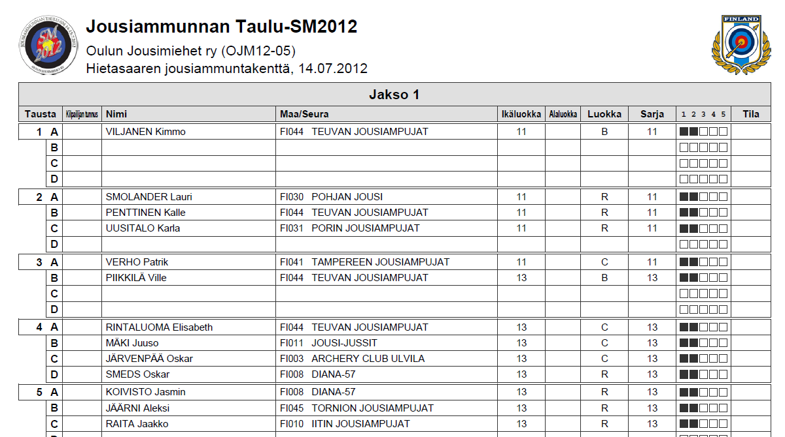
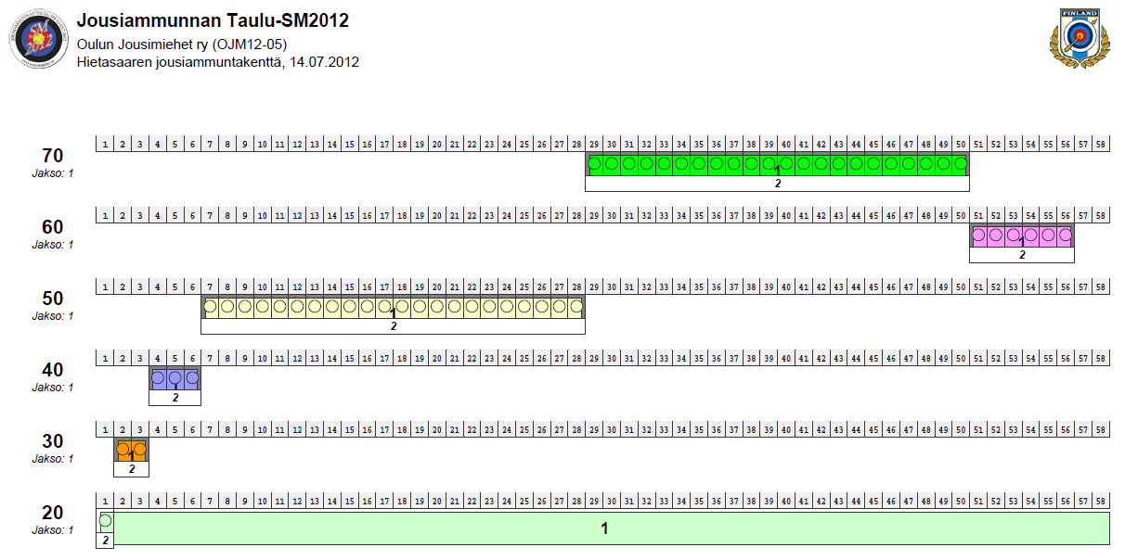
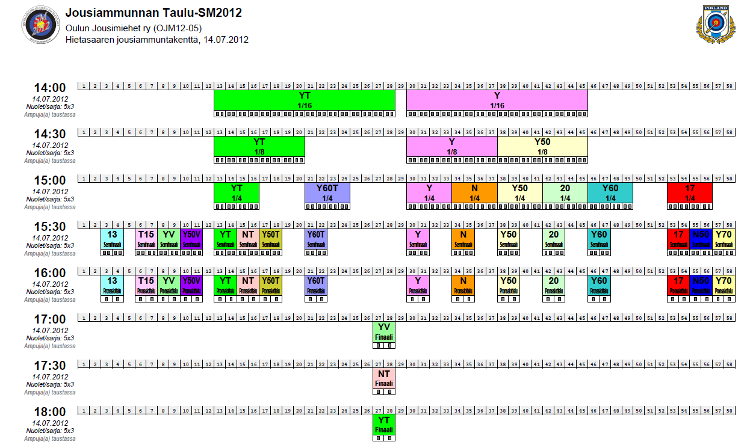
Taulukartat

Slide 15
Radan vähimmäisvaatimukset kansallisissa kilpailuissa
Ampumaviivat ja 3 metrin viiva on merkitty
Välineille ja ampumavuoroaan odottaville kilpailijoille on osoitettu paikat
Kilpailutaustat ovat kussakin kilpailusarjassa samanlaisia, taustojen osuma- alueiden kulma voi vaihdella välillä 0-15 astetta.
Kaikki saman sarjan ampujat on sijoitettava samalle kilpailualueelle, jos mahdollista
Ampujille on merkitty ammuntapaikat
Jos ammuntapaikan koko on alle 80 cm sisällä tai alle 90 cm ulkona, on tästä ilmoitettava kilpailukutsussa. Tällöin kilpailupaikan koon tulee olla vastaava kaikille samassa sarjassa kilpaileville. Parajousiammuntakilpailuissa pyörätuolille 125 cm.

Slide 16
Radan vähimmäisvaatimukset kansallisissa kilpailuissa
Kilpailijoiden ja katsojien turvallisuudesta on huolehdittu estämällä kulku radan taakse tai kulku on muutoin ohjattu turvallisesti
Joukkuekilpailuissa kilpailijoille on osoitettu joukkueen tila
Jos ammuntasuunta poikkeaa yli 20 astetta pohjoisesta, on tästä ilmoitettava kilpailukutsussa
Taustanumeroiden osalta on riittävää, että numerot näkyvät ammuntaviivalle

Slide 17
Ammunnanohjauslaitteet
Ammunta-aika voidaan osoittaa
kellolaitteella (+äänimerkit)
valoilla/levyillä/lipuilla (+äänimerkit)
Kun ammunta-aikaa ovat osoittamassa levyt, toimitaan seuraavasti: Kahta levyä näytetään siten, että levyjen sama puoli (joko keltainen tai vihreä) näkyy samanaikaisesti kentän molemmille puolille. KELTAINEN puoli levystä käännetään ampujia kohti, kun ammunta-aikaa on jäljellä 30 sekuntia. Muina aikoina VIHREÄ puoli levystä on käännettynä ampujiin päin

Slide 18
Ammunnanohjauslaitteet
Kellolaitteiden tulee näkyä ammuntalinjalle kunnolla
Äänimerkki, aikanäyttö ja valot on synkronoitu
Näyttöjen numeroiden tulee olla riittävän suuret
Kaikkien ampujien on nähtävä näytöt hyvin (huomioi myös vasenkätiset ampujat, auringonpaiste, sade yms.)
Kaikille ampujille näkyvät ammuntavuoronäytöt AB - CD ja CD - AB jos ammutaan eri vuoroissa

Slide 19
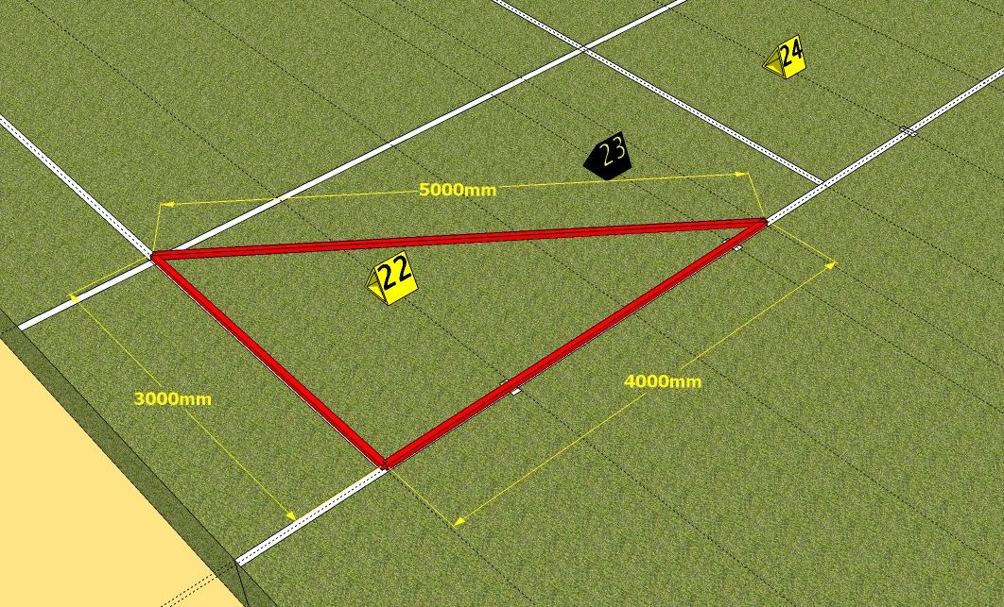
Miten tarkistat linjat?
Tarkista koko kenttä katsomalla ammunnanjohtajan paikalta, että kaikki on paikallaan, kenttä on turvallinen ja esteetön
Tarkista kohtisuoruus esim. käyttäen narua jossa on merkit kohdissa: 3 m – 4 m – 5 m (= Pythagoraan lause!) tai prismaa – helpoin tapa on ottaa laseretäisyysmittarilla ristimitta kentän kulmasta kulmaan.
Taustojen etäisyyksien on oltava toleranssien sisällä keskipisteeseen mitattuna

Slide 20
Yhteenveto linjoista
Odotusviiva vähintään 5 m (sisällä 3 m) päässä ammuntaviivasta (SM)
3 metrin viiva mitataan takareunasta (ampujasta kauempana oleva reuna) ammuntaviivan keskelle
Säännöt määrittelevät myös medialinjan, jonka paikka on 1 m odotusviivan edessä, ei pakollinen
1-4 taustan välein tulisi olla myös ns. taululinjat (SM)
Naruja käytettäessä linjojen on oltava suorat ja hyvin alustaansa ankkuroidut
Notes:
Sääntökirjan luvun 7. alussa oleva kuva ammuntakentästä! https://worldarchery.org/rulebook/article/13

Slide 21
Mitä muuta merkittävää
Taustan keskikohta, tai ampujien paikat, tulee merkitä selkeästi ammuntalinjalle. Jos ampujia on taustassa kaksi tai useampia, myös heidän alueensa on merkittävä.
Taustanumero on 4 m päässä ammuntalinjasta – jos nuoli pomppaa siitä, se on varmasti ollut 3 metrin viivan ulkopuolella
Tuomareiden istumapaikat odotuslinjan eteen
Suojaseinät (taustoilla) vuoroammuntafinaaleihin
Kentällä olevien johdotusten sijainti ja kiinnitys
Notes:
Säännöistä luvusta 7 on poistettu pyörätuoliampujia koskeva 125 cm tila. 125 cm vaaditaan vain parajousiammuntatapahtumissa pyörätuoliampujillle.

Slide 22
Joukkuekilpailun ammuntapaikat
7.1.1.13 Joukkuekilpailuradalle on ammuntalinjan taakse merkittävä vähintään 3 cm leveä hyvin näkyvä viiva 1 metrin päähän ammuntalinjasta.
7.1.1.14 Joukkuekilpailussa 1 metrin viivan taakse on merkittävä riittävän suuri alue kilpailijoita ja heidän varusteitaan varten sekä valmentajan alue kilpailijoiden alueen taakse. Jos tila sallii, on merkittävä myös pieni alue tuomaria varten kahden kilpailevan joukkueen välistä.

Slide 23
Kentän turvallisuus
90 metrin taustojen takana on oltava 50 metriä vapaata ja häiriötöntä tilaa, tiet ja polut on suljettava tai vartioitava! Muista kaikkien turvallisuus, kieltomerkki ei takaa turvallisuutta! Jos taululinja on 70 metrin kohdalla sen takana on oltava 70 m tilaa ja 50 m taulujen takana 90 m tilaa jne.
Edellisen lisäksi on aina selvitettävä, mihin nuoli menee silloin, kun se kuitenkin ammutaan taulujen ja niiden takana olevien esteiden yli ja mitä siinä paikassa on vastassa. Sen perusteella määräytyy, mikä on katsottava ”vaaralliseksi tavaksi jännittää jousta”. Tämä pätee myös sisäkisassa.
90 metrin taululinjan molemmissa päissä on oltava vähintään 20 m varoalue. Varoalueen leveyttä voidaan pienentää suoraa linjaa pitkin 20 metristä 10 metriin kohti ammuntalinjaa siirryttäessä, esim 30 metrin kohdalla se on 13.3 m.
Ammuntalinjan molemmissa päissä on oltava 10 m varoalue sivusuuntaan.
Kuulutuslaitteisto tai isoääninen kuuluttaja/ammunnanjohtaja
Osallistuminen jousiammuntakilpailuihin tapahtuu kilpailijan omalla vastuulla (Kansalliset säännöt: S.0.3.)
Notes:
Valli ammuntalinjan takana voi pienentää tarvittavaa turvaväliä.

Slide 24
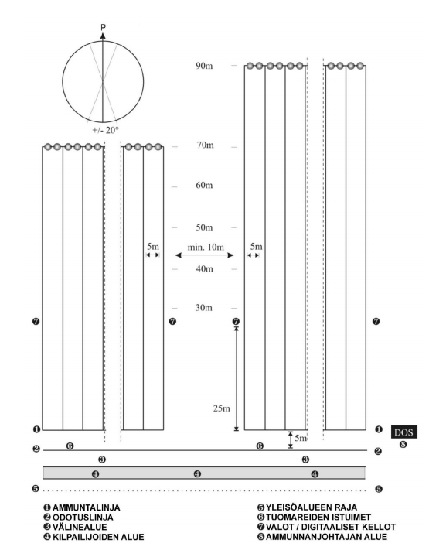

Slide 25
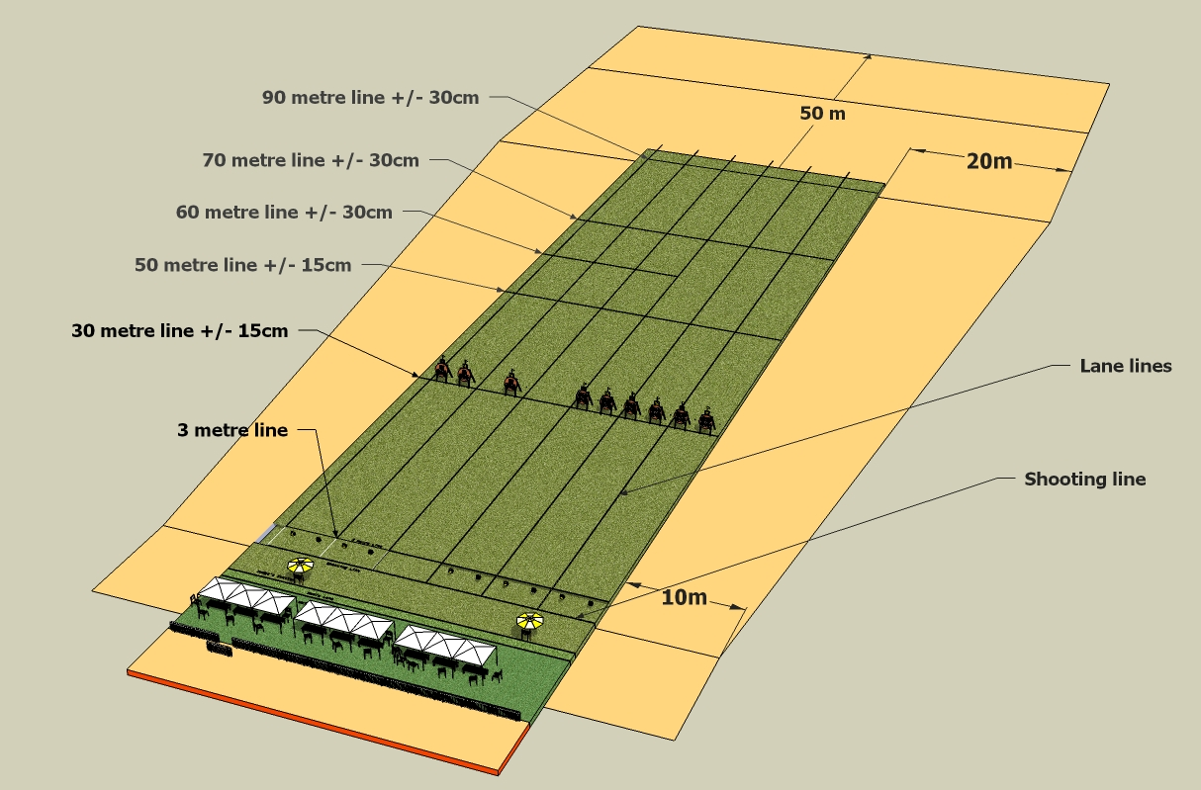
Radan järjestelyt
taululinjojen etäisyydet mitataan ammuntaviivan keskeltä taulun keskipisteeseen 130 cm korkeudella
18/25 m matkoilla sisällä taulun etäisyden toleranssi on +/- 10 cm
lasermittari suositeltava, maastossa lähes välttämätön
Notes:
Vallilla voidaan lyhentää takaturva-alueen pituutta. (kunhan siitä ei tähtäillä yli)

Slide 26
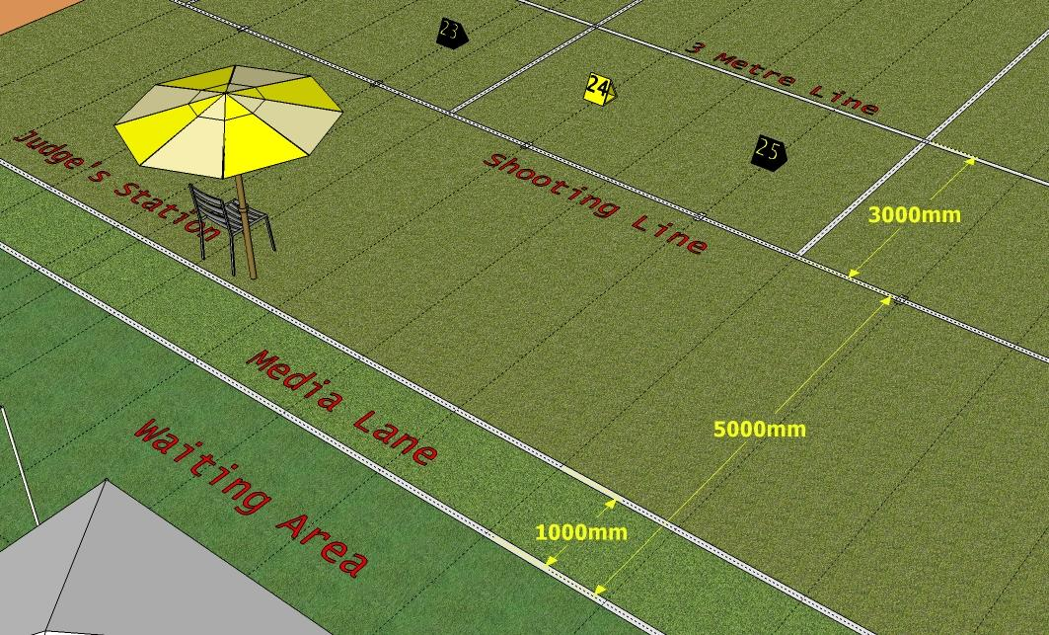
Ammuntapaikka
Notes:
Huom:
- Taulunumerot tulee olla 1 m kolmen metrin viivan edessä.
Ampujien paikkojen rajat (min. 80/90 cm alue) tulisi merkitä ammuntaviivalla.
Odotusviiva 5 metriä ammuntaviivasta (sisällä 3 metriä).
Mediaviiva metrin odotusviivan edessä.
Tulosnäytölle paras paikka on n 4-5 metrissä eli reilusti 3m alueen ulkopuolella

Slide 27
Taustoista
Taustanumerointi
Numeroiden koko riittävä, 30 cm ulkona ja 15 cm sisällä.
Väritys on vapaa, kunhan luettavuus on hyvä (kotimainen sääntö)
Taustanumerot voivat olla joko taustan ala- tai yläpuolella
Jos tuulilippuja käytetään, on tyhjän varren pituuden oltava vähintään 40 cm taustan tai taustanumeron yläpuolella. Lipun koko 25-30 cm kanttiinsa.
Taustat ovat kaikki samassa kulmassa, 10-15 astetta ulkona, 0-10 astetta sisällä. Kansallisissa 0-15 astetta
Notes:
Taustan koon on oltava sellainen, että juuri pistealueen ulkopuolelle osuva nuoli jää vielä taustaan.

Slide 28
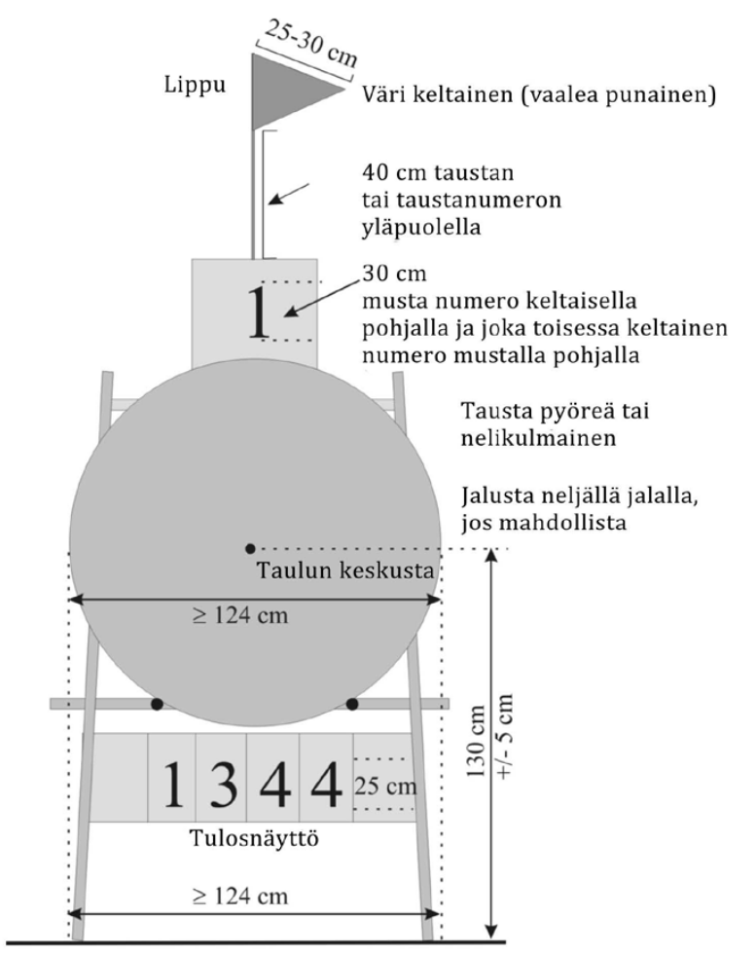

Slide 29
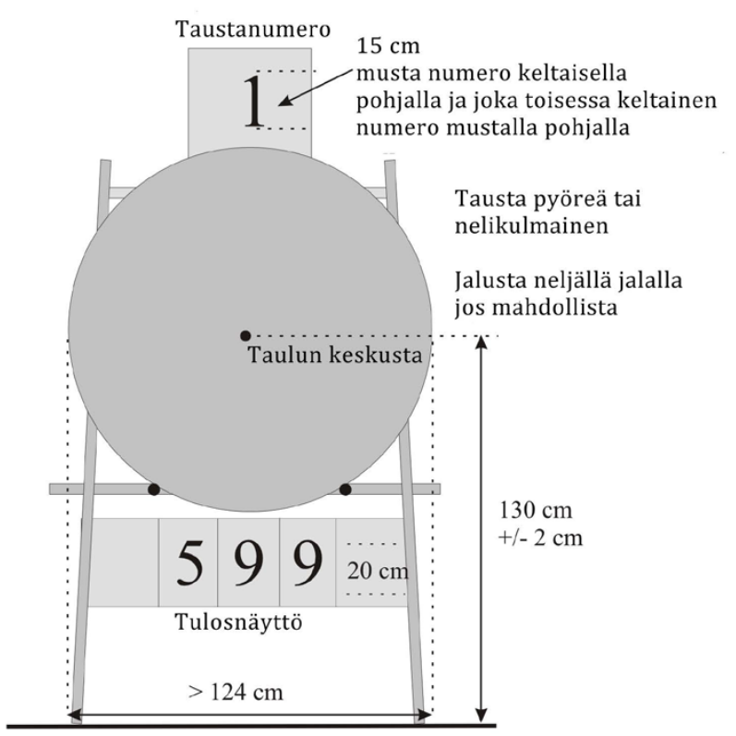

Slide 30
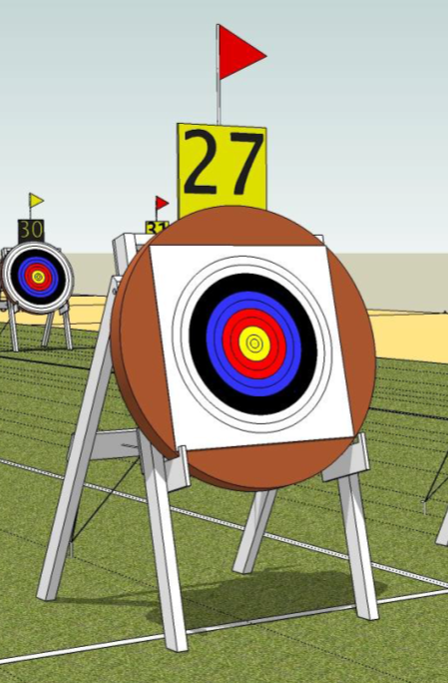
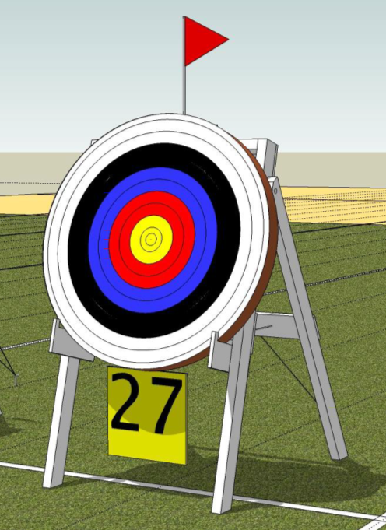

Slide 31
Millaisia tauluja saa käyttää
World Archery (WA) hyväksyy taulujen valmistajat. Virallisessa taulussa on tästä maininta
Värit voivat vaihdella eri toimittajien ja eri painokertojen välillä. Eroja on lähinnä sinisen sävyssä. Saman sarjan ampujille tulee käyttää samaa värisävyä

Slide 32
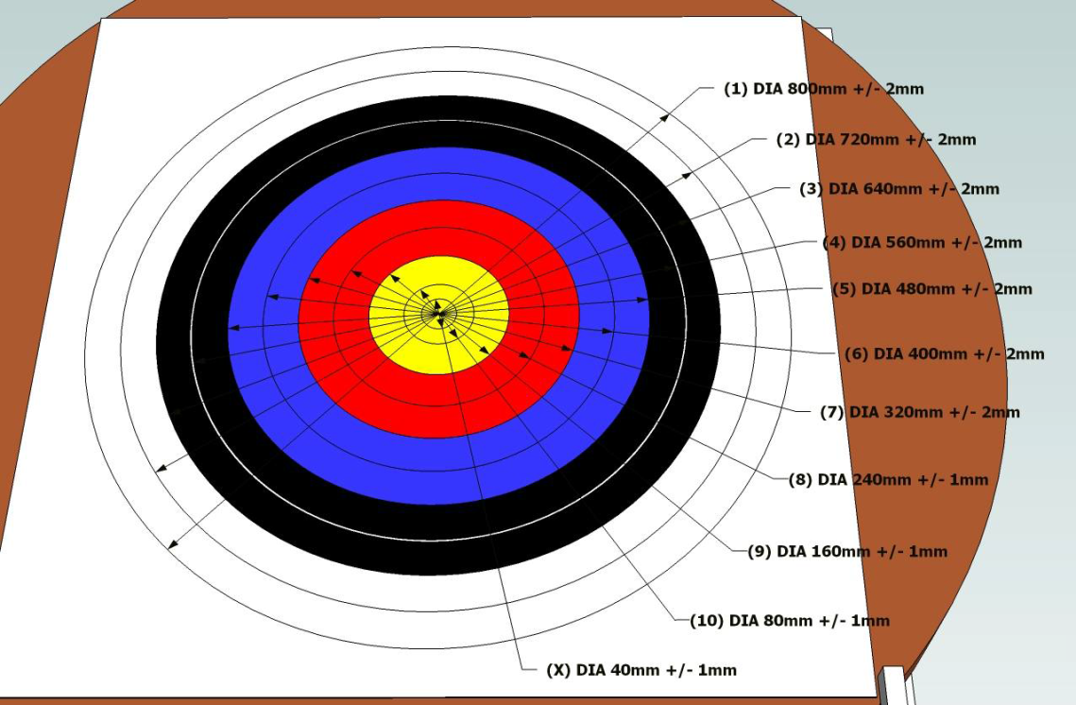
Taulujen mittatoleranssit – TAULUT ON MITATTAVA ENNEN KISAA!
Taulujen koko mitataan käyttäen pisterenkaita erottavien renkaiden halkaisijoita
Jos taulu on liian suuri, niihin ammutut tulokset eivät ole SE-kelpoisia
Pistealueiden välisten viivojen leveys on korkeintaan 2 mm
Pistealueiden toleranssit X, 10, 9 ja 8 alueilla ovat +/- 1mm, muilla +/- 2 mm)
Taulun keskellä on risti, jonka viivan paksuus on korkeintaan 1 mm ja pituus 4 mm

Slide 33
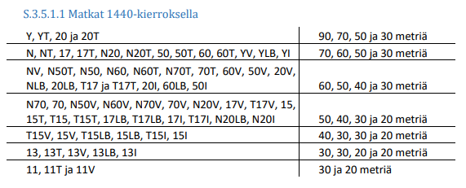
Taulut
Ulkoammunnassa käytetään kolmenlaisia tauluja
122 cm taulu
80 cm taulu
80 cm spotti (pistealueet 10-5)
Sisäammunnassa käytetään seuraavia tauluja:
40 cm 10-renkainen (R + C)
40 cm vegas-spotti (R + C)
40 cm pystyspotti (R + C)
60 cm 10-renkainen (R + C)
60 cm pystyspotti (R + C)
60 cm 10-renkainen 12 m matkalla, 11 vuotiaat

Slide 34
Taulut sisäammunnassa
S.3.5.4.1. Yleisten luokkien SM-kilpailujen sisätaulut
Yleisten luokkien SM-kilpailuissa ammutaan aina pystyspottiin sarjoissa, joissa virallinen taulu on spottitaulu. Pystyspottia käytetään sekä henkilökohtaisessa että joukkuekilpailussa.
S.3.5.4.2. Junioreiden ja senioreiden SM-kilpailujen sisätaulut
Ampuja saa valita alkukilpailussa, mihin tauluun ampuu (spotti vai 10-r). Pudotusammunnoissa ammutaan luokan viralliseen tauluun. Spottitauluna käytetään Vegas-taulua.
S.3.5.4.3. Muissa kilpailuissa käytettävät sisätaulut
Ampuja saa valita alkukilpailussa mihin tauluun ampuu (spotti vai 10-r). Pudotusammunnoissa ammutaan luokan viralliseen tauluun. Jos ampuja ei ole ennakkoon ilmoittanut tauluvalintaansa, käytetään luokan virallista taulua. Muissa kuin SM-kilpailuissa kilpailun järjestäjä saa valita käytetäänkö kolmionmuotoista spottia (ns. Vegas-spotti) vai pystyspottia. Taulumalli on ilmoitettava kilpailukutsussa.

Slide 35
Taulujen sijoittelu
Yhdessä rivissä olevien taulujen keskikohta on 130 +-2 cm korkeudella
Taulun keskipiste saa olla korkeimmillaan 172 cm (sisällä 162 cm) korkeudella ja alimmillaan 90 cm (sisällä 100 cm) korkeudella
Vegas-taulussa ylärajan määrittää ylimmän spotin (2) keskipiste ja alarajan alimpien spottien (1 ja 3) keskipisteet
Vegas taulun 130 cm korkeus mitataan alaspoteista, kun ne ovat yhdessä rivissä
Taulujen väliset etäisyydet mitataan pistealueiden reunoista
Toleransseja ja mittoja ei tarvitse muistaa ulkoa, tarkista ne aina sääntökirjasta

Slide 36
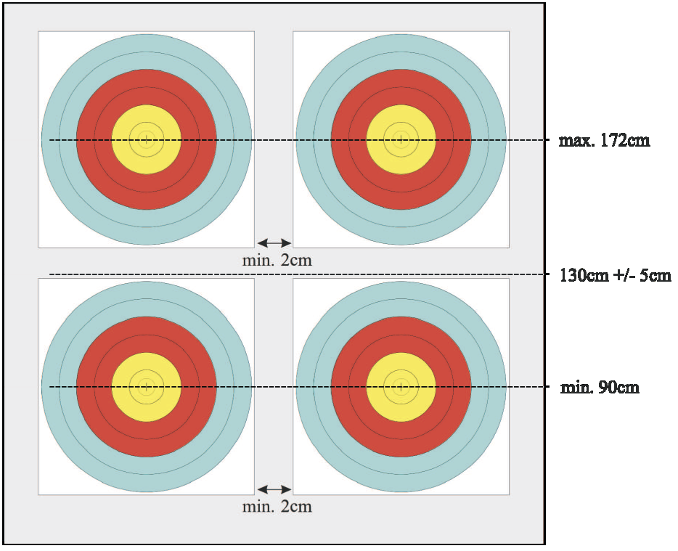
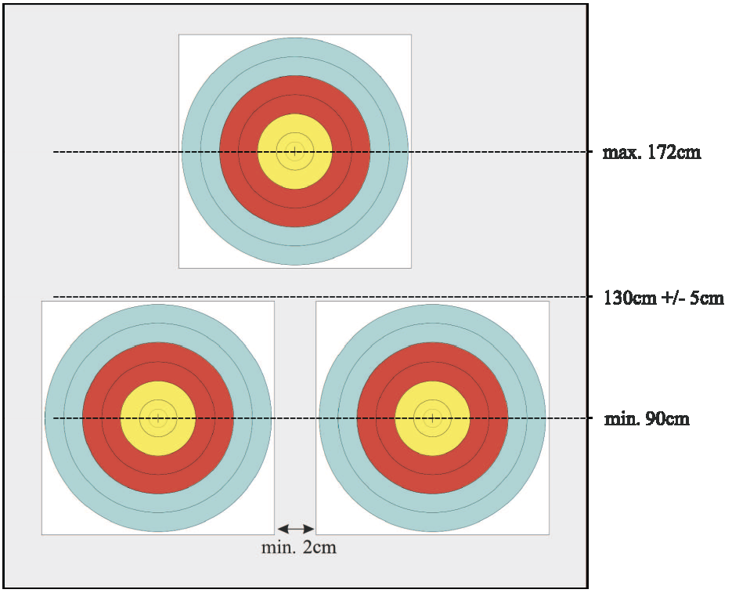
Ulkotaulut: 4 x 80 tai 3 x 80 cm spotti

Slide 37
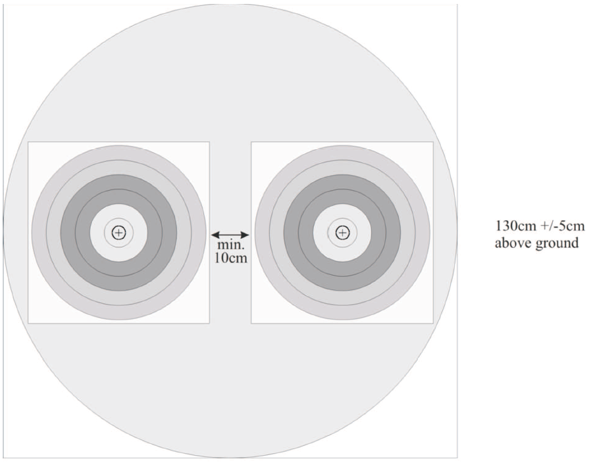
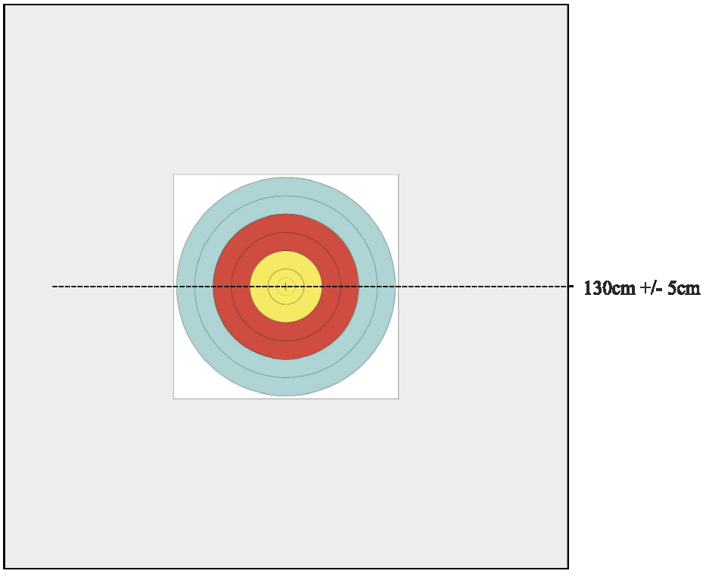
Ulkotaulut: 2 x 80 tai 1 x 80 cm spotti

Slide 38
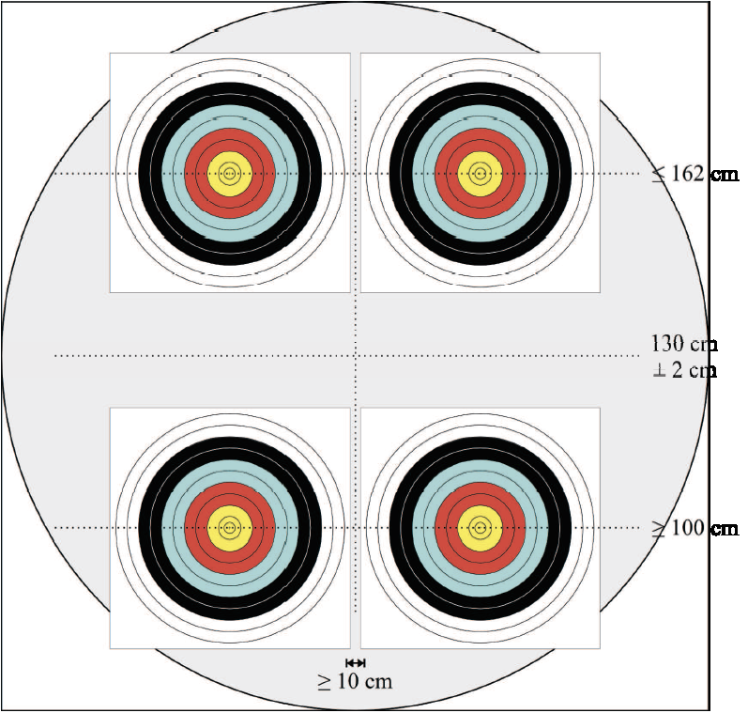
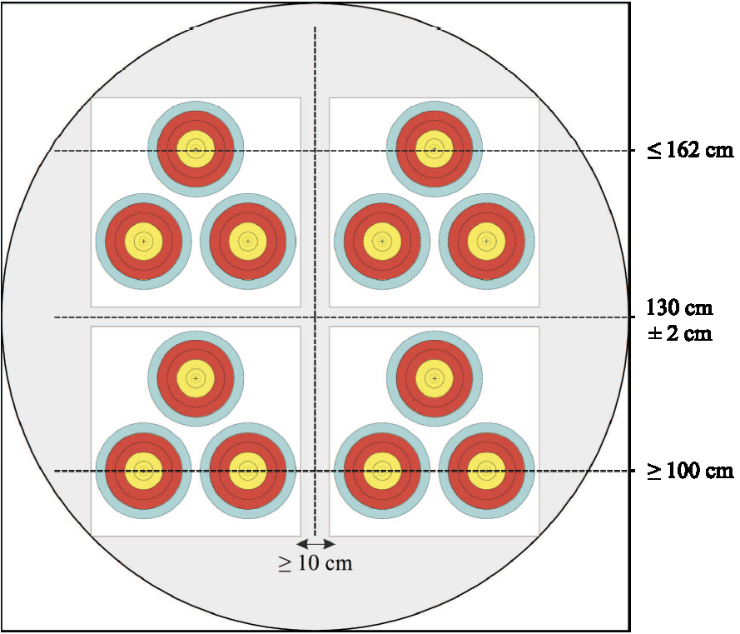
Sisätaulut: 4 x 10-renkainen ja Vegas

Slide 39
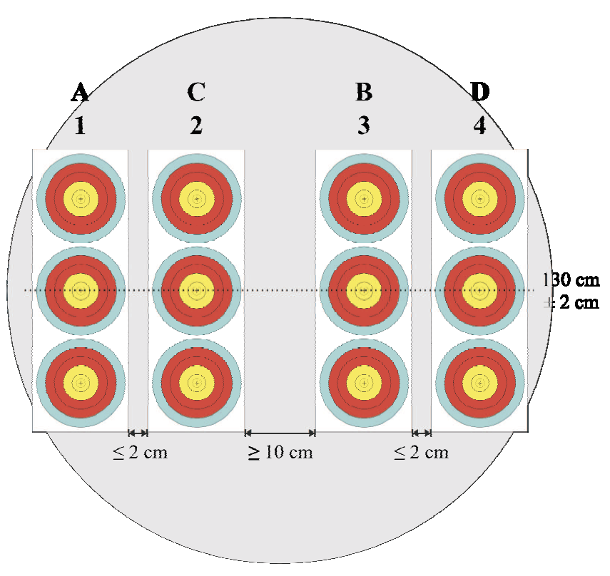
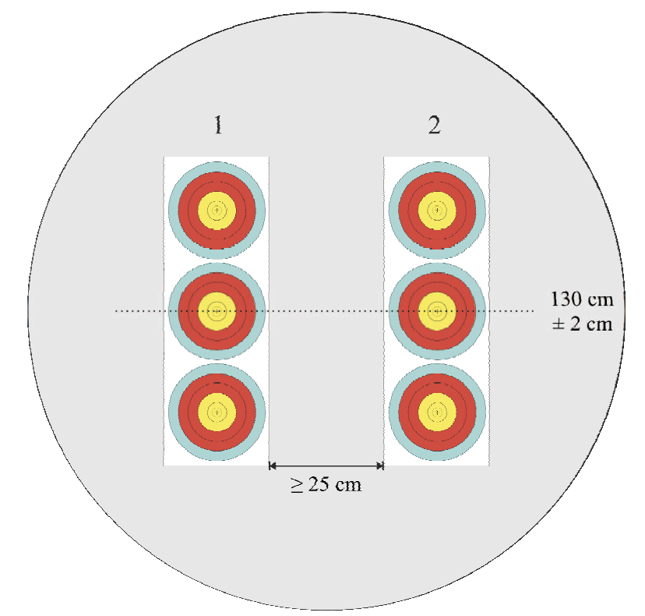
Sisätaulut: 4 x pystyspotti ja 2 x pystyspotti

Slide 40
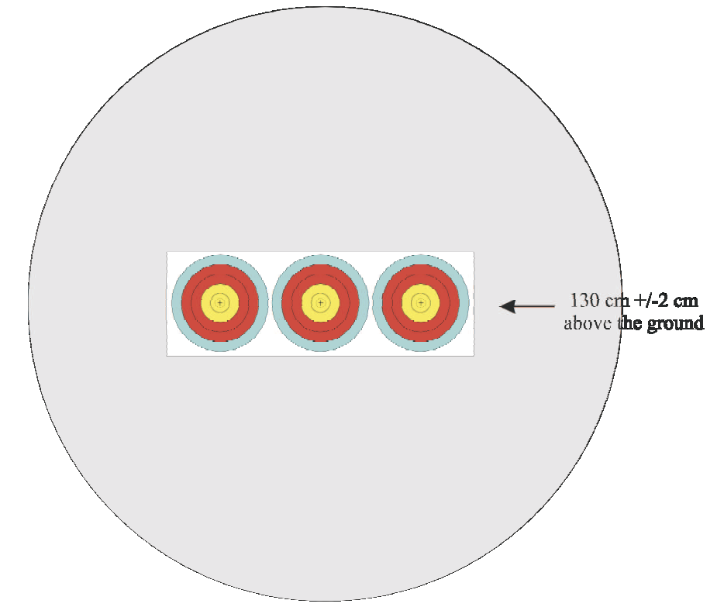
Sisätaulut: vaakaspotti (joukkueuusinta)

Slide 41
Puutteet
Jos kentän järjestelyissä on puutteita, pyritään ne korjaamaan ennen kilpailua.
Kilpailu pyritään aina ampumaan!
Turvallisuudesta ei saa tinkiä
Tasapuolisuus (saman sarjan kesken)
Säilyykö ennätyskelpoisuus?
Saavatko ampujat järjestelypuutteista etua (esim. sallittua suuremmat taulut)?
Notes:
Turvallisuus

Slide 42
Notes:
Aurinkosuoja puuttuu! Sijoitutaan mieluummin pareittain kuin yksin.

